Slide 1

Programmazione con Python
per Data Science e Artificial Intelligence
Variabili e Tipi di Dati
Input e Output
presentato da
Giuseppe Gullo

Slide 2

Introduzione al corso

Slide 3
Tipi di Input
Testo inserito da tastiera
Immagini acquisite da webcam
Audio registrato da microfono
Documenti scannerizzati da scanner
Introduzione al corso

Slide 4
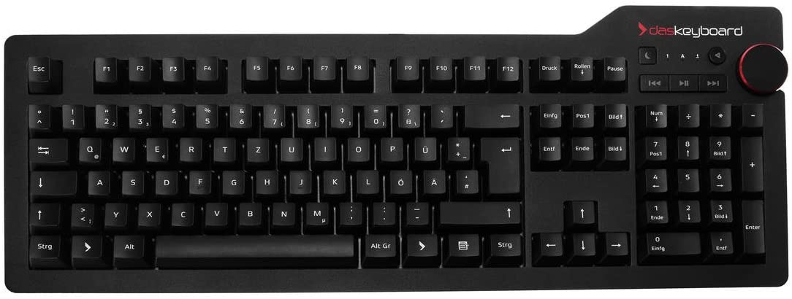

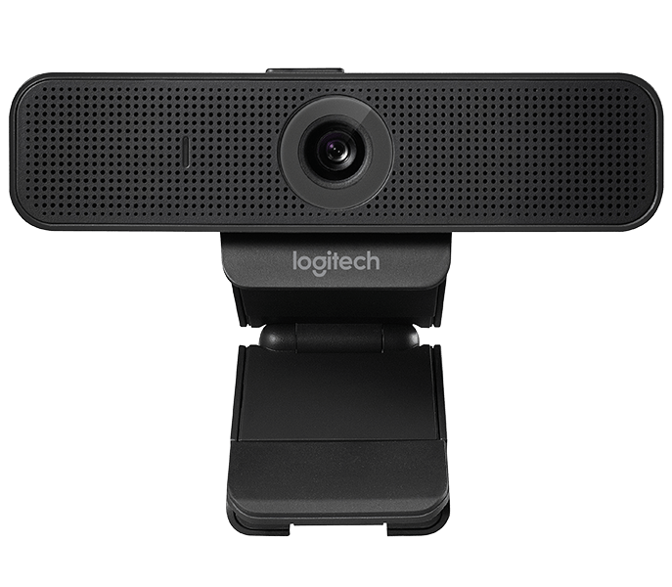
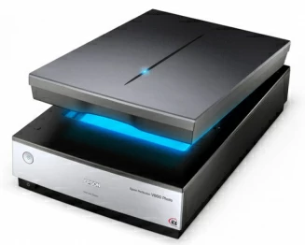
Dispositivi di Input
Introduzione al corso

Slide 5
Dispositivi di Input
Introduzione al corso

Slide 6

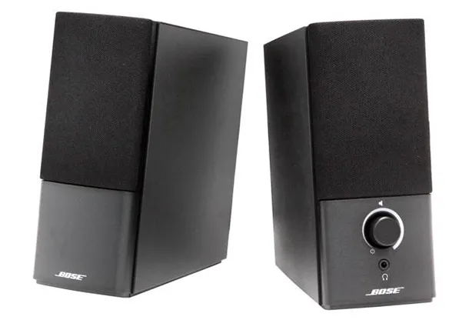

Dispositivi di Output
Introduzione al corso

Slide 7
Dispositivi di Output
Introduzione al corso

Slide 8
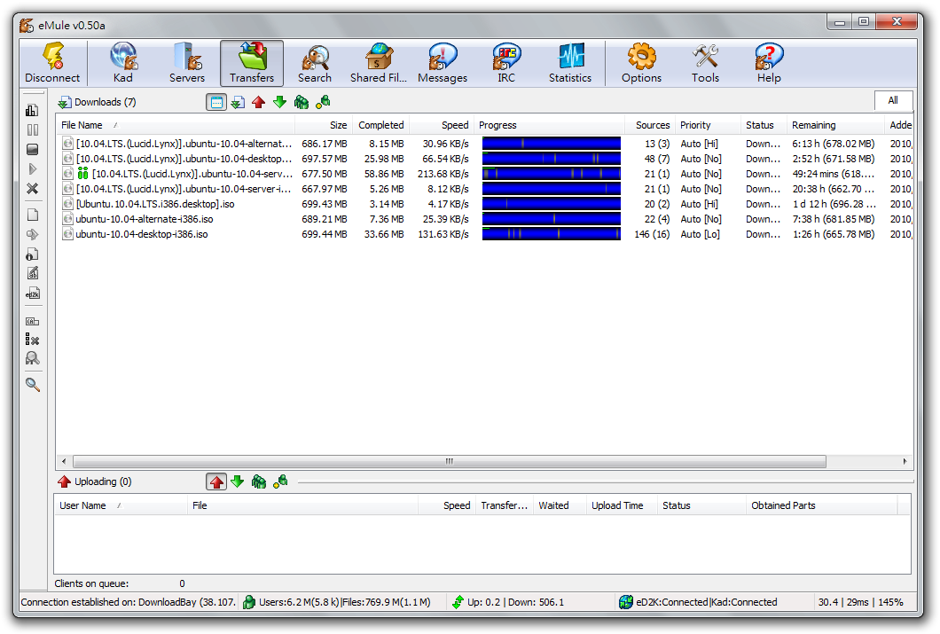
Un Software non è solo una GUI
Introduzione al corso

Slide 9

Introduzione al corso

Slide 10
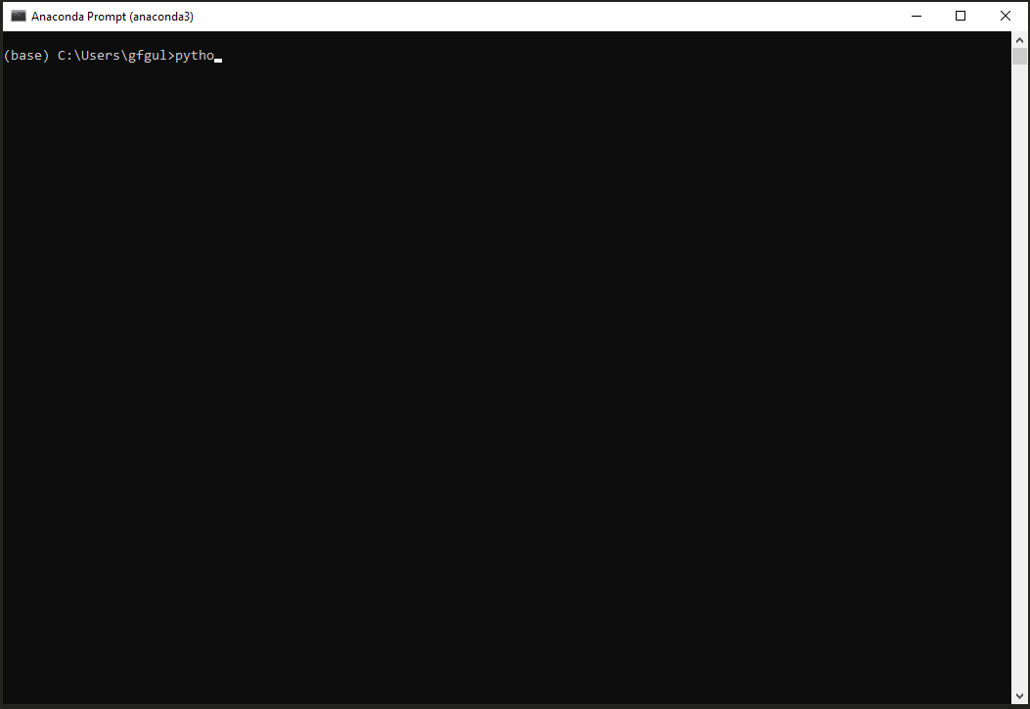
Introduzione al corso

Slide 11
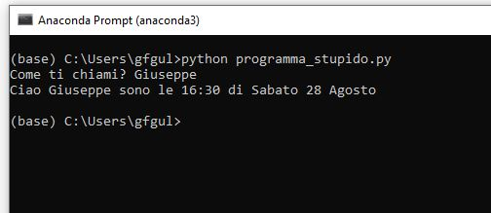
INPUT
OUTPUT
Introduzione al corso

Slide 12
name = input(“Come ti chiami?”)
print(“Ciao “+name)
Introduzione al corso

Slide 13
Programmazione con Python
per Data Science e Artificial Intelligence
Variabili e Tipi di Dati
Variabili e Costanti
presentato da
Giuseppe Gullo

Slide 14
Variabili e costanti sono alias che utilizziamo
per riferirci ad un dato
PI = 3.14 # costante, sempre in maiuscolo
age = 30 # variabile, sempre in minuscolo
Variabili e Costanti

Slide 15
Variabili e costanti sono alias che utilizziamo
per riferirci ad un dato
PI = 3.14 # costante
age = 30 # variabile
ASSEGNAZIONE
Variabili e Costanti

Slide 16
Il dato assegnato ad una variabile può cambiare,
ad una constante no
PI = 3.14 # costante
age = 30 # variabile
age = 31 # SI
PI = 3.14159265 #NO
Variabili e Costanti

Slide 17

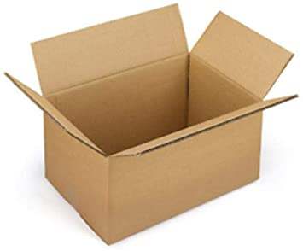
Il dato assegnato ad una variabile può cambiare,
ad una constante no
VARIABILE
COSTANTE
Variabili e Costanti

Slide 18
Nomi di variabili e costanti devono
rispecchiarne il contenuto
PI = 3.14 # costante
age = 30 # variabile
height = 177 # SI
weight = 80.5 # SI
pluto = 177 # PROPRIO NO
paperino = 80.5 # NON CI PENSARE NEANCHE
Variabili e Costanti

Slide 19

Altrimenti….
Variabili e Costanti

Slide 20
Per nomi composti da più parole
usa lo snake case
lastname = “Gullo” # NO
lastName = “Gullo” # NO
last_name = “Gullo” # SI
Variabili e Costanti

Slide 21
Programmazione con Python
per Data Science e Artificial Intelligence
Variabili e Tipi di Dati
I Tipi di Dati
presentato da
Giuseppe Gullo

Slide 22
I Tipi di Dati
NOME | DESCRIZIONE | ESEMPI
int | Numeri interi | 0, 1, 100, 3541, -5
float | Numeri con la virgola | 1.0, 3.14, -12.3456
double | Numeri con la virgola a doppia precisione | 3.141592653589723 -0.000000000000001
char | Singoli caratteri | ‘a’, ‘b’, ‘c’, ‘y’, ‘z’,’.’, ‘ ‘
str | Stringhe (testo) | “Ciao Mondo”, “ProfessioAI Spacca!!!”
bool | Valori booleani | True, False, 0, 1
bytes | Valori binari | 0, 1, 101, 110, 111
I Tipi di Dati

Slide 23
I Tipi di Dati in Python
NOME | DESCRIZIONE | ESEMPI
int | Numeri interi | 0, 1, 100, 3541, -5
float | Numeri con la virgola | 1.0, 3.14, -12.3456
str | Stringhe (testo) | ‘a’, ‘b’, ‘.“, ‘ ‘, Ciao Mondo”, “ProfessionAI Spacca!!!”
bool | Valori booleani | True, False, 0, 1
bytes | Valori binari | 0, 1, 101, 110, 111
I Tipi di Dati

Slide 24
I Tipi di Dati in Python
NOME | DESCRIZIONE | ESEMPI | DIMENSIONE (in bytes)
int | Numeri interi | 0, 1, 100, 3541, -5 | 28
float | Numeri con la virgola | 1.0, 3.14, -12.3456 | 24
str | Stringhe (testo) | ‘a’, ‘b’, ‘.“, ‘ ‘, Ciao Mondo”, “ProfessionAI Spacca!!!” | 50 +1*carattere
bool | Valori booleani | True, False, 0, 1 | 28
bytes | Valori binari | 0, 1, 101, 110, 111 | 34+1*bit
I Tipi di Dati

Slide 25

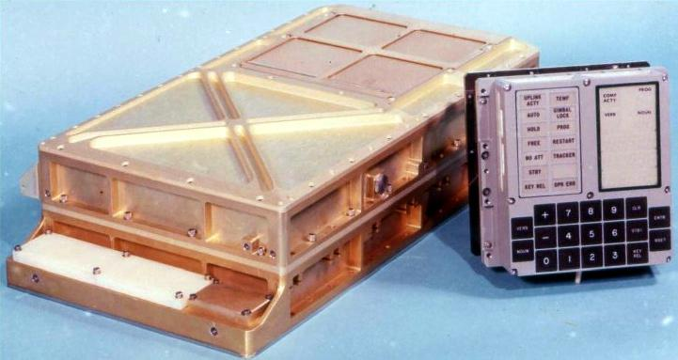
Perché la dimensione dei dati è importante?
AGC
2020 Personal Computer
4 Kb RAM
4 Gb RAM
(1 Gb = 1000000 Kb)
I Tipi di Dati

Slide 26
Perché la dimensione dei dati è importante?
AGC
2020 Personal Computer
4 Kb RAM
4 Gb RAM
(1 Gb = 1000000 Kb)
I Tipi di Dati

Slide 27
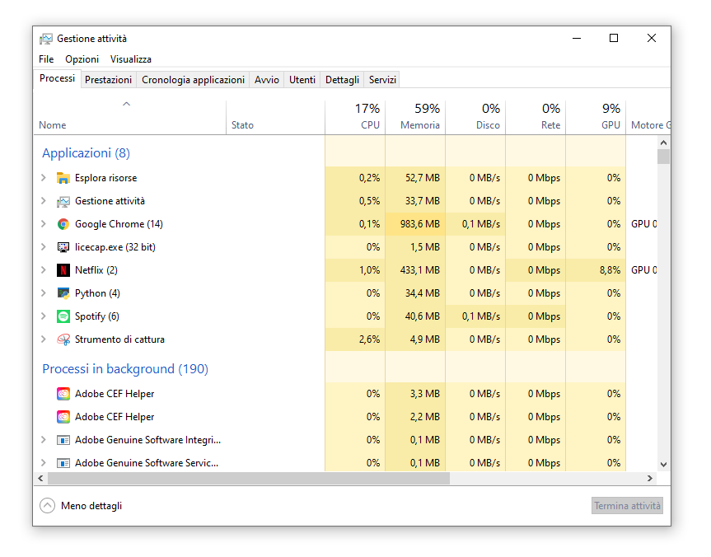
Buona parte della RAM viene utilizzata dal’OS
e da programmi in background
I Tipi di Dati

Slide 28
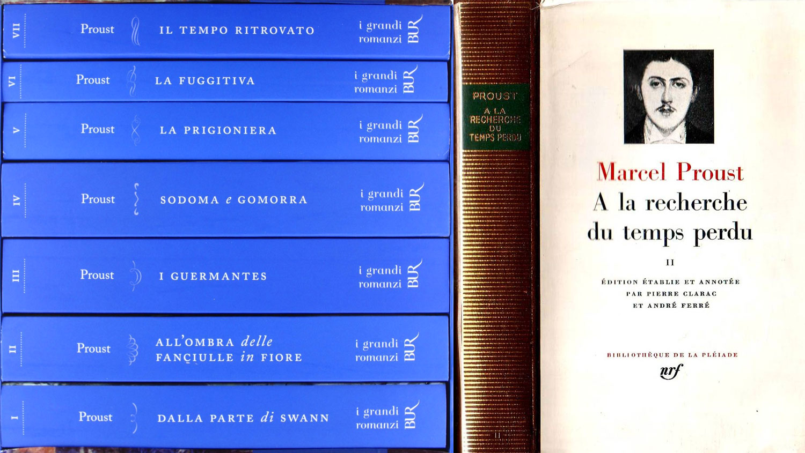
Perché la dimensione dei dati è importante?
Alla Ricerca del Tempo Perduto di Marcel Proust
9609000 caratteri, scritti in 3724 pagine
I Tipi di Dati

Slide 29
Perché la dimensione dei dati è importante?
9609000 caratteri = 50 + 9609000 bytes = 9.60905 Mb
(1 Mb = 0.001 Gb)
I Tipi di Dati

Slide 30

Perché la dimensione dei dati è importante?
10 Milioni di tweet
1 Tweet 255 caratteri
2550000050 bytes (2.55 Gb)
I Tipi di Dati

Slide 31
Programmazione con Python
per Data Science e Artificial Intelligence
Variabili e Tipi di Dati
il Casting
presentato da
Giuseppe Gullo

Slide 32

Linguaggi di Programmazione tipizzati
Il tipo di una variabile va specificato e una volta definita la variabile potrà contenere solo quel tipo.
int age = 30;
float height = 177.7;
char gender = ‘M’;
il Casting

Slide 33

Linguaggi di Programmazione non tipizzati (o dinamicamente tipizzati)
Il tipo di una variabile non va specificato e una volta definita la variabile potrà contenere qualsiasi tipo.
weight = 80 # int
weight = 80.5 # float
weight = “80.5 Kg” # str
il Casting

Slide 34
Linguaggi di Programmazione non tipizzati (o dinamicamente tipizzati)
Codice più flessibile
Si rischia facilmente di fare disastri
il Casting

Slide 35
Anche lavorando con linguaggi non tipizzati,
utilizza sempre uno stesso tipo per una variabile
weight = 80 # int
weight = 80.5 # float
weight = “80.5 Kg” # str
il Casting

Slide 36
Anche lavorando con linguaggi non tipizzati,
utilizza sempre uno stesso tipo per una variabile
weight_int = 80 # int
weight_float = 80.5 # float
weight_str = “80.5 Kg” # str
il Casting

Slide 37

Tipizzazione debole e tipizzazione forte
Nel caso di tipizzazione debole, il linguaggio di programmazione potrebbe convertire implicitamente il contenuto della variabile da un tipo ad un altro
var weightInt = 80 // int
var weightStr = “80.5 Kg” // str
weightInt + weightStr // “8080.5 Kg”
il Casting

Slide 38
Tipizzazione debole e tipizzazione forte
Nel caso di tipizzazione forte, il tipo di una variabile non viene mai modificato implicitamente, ma questo va fatto in maniera esplicita.
weight_int = 80 # int
weight_str = “80.5 Kg” # str
weight_int + weight_str # TypeError
il Casting

Slide 39
Il Casting
Ci permette di passare da un tipo all’altro
weight = 80
weight_float = float(weight) # 80.0
weight_int = int(weight_float) # 80
il Casting

Slide 40
Il Casting
Ci permette di passare da un tipo all’altro
weight = 80
weight_float = float(weight) # 80.0
weight_str = str(weight_float) # “80.0”
il Casting

